Slide 1
小学生行为规范

Slide 2
聪

Slide 3
1.耳到——认真倾听老师讲课和同学的发言。
2.嘴到——积极回答老师问题和提出自己的疑问。我们的小朋友要管好自己的小嘴巴，不能随便和别人说话，还要管好自己的小手，不随便摸东西，那样老师讲的话你没听到。
3．眼到——不东张西望，眼睛紧盯着老师或书本
4. 心到——认真思考，积极回答问题。
PPT模板：www.1ppt.com/moban/ PPT素材：www.1ppt.com/sucai/
PPT背景：www.1ppt.com/beijing/ PPT图表：www.1ppt.com/tubiao/
PPT下载：www.1ppt.com/xiazai/ PPT教程： www.1ppt.com/powerpoint/
资料下载：www.1ppt.com/ziliao/ 范文下载：www.1ppt.com/fanwen/
试卷下载：www.1ppt.com/shiti/ 教案下载：www.1ppt.com/jiaoan/
PPT论坛：www.1ppt.cn PPT课件：www.1ppt.com/kejian/
语文课件：www.1ppt.com/kejian/yuwen/ 数学课件：www.1ppt.com/kejian/shuxue/
英语课件：www.1ppt.com/kejian/yingyu/ 美术课件：www.1ppt.com/kejian/meishu/
科学课件：www.1ppt.com/kejian/kexue/ 物理课件：www.1ppt.com/kejian/wuli/
化学课件：www.1ppt.com/kejian/huaxue/ 生物课件：www.1ppt.com/kejian/shengwu/
地理课件：www.1ppt.com/kejian/dili/ 历史课件：www.1ppt.com/kejian/lishi/
Notes:
PPT模板：www.1ppt.com/moban/ PPT素材：www.1ppt.com/sucai/
PPT背景：www.1ppt.com/beijing/ PPT图表：www.1ppt.com/tubiao/
PPT下载：www.1ppt.com/xiazai/ PPT教程： www.1ppt.com/powerpoint/
资料下载：www.1ppt.com/ziliao/ 范文下载：www.1ppt.com/fanwen/
试卷下载：www.1ppt.com/shiti/ 教案下载：www.1ppt.com/jiaoan/
PPT论坛：www.1ppt.cn PPT课件：www.1ppt.com/kejian/
语文课件：www.1ppt.com/kejian/yuwen/ 数学课件：www.1ppt.com/kejian/shuxue/
英语课件：www.1ppt.com/kejian/yingyu/ 美术课件：www.1ppt.com/kejian/meishu/
科学课件：www.1ppt.com/kejian/kexue/ 物理课件：www.1ppt.com/kejian/wuli/
化学课件：www.1ppt.com/kejian/huaxue/ 生物课件：www.1ppt.com/kejian/shengwu/
地理课件：www.1ppt.com/kejian/dili/ 历史课件：www.1ppt.com/kejian/lishi/

Slide 4
小学生行为规范

Slide 5
班级公约
1、 进校门，懂礼貌，老师同学问声好；
2、 坐要正，听认真，上课不可开小差；
3、 爱学习，勤钻研，不懂就问要虚心；
4、 不追赶，不打闹，课间休息讲文明；
5、 讲协作，互帮助，不为小事争又吵；
6、 爱清洁，讲卫生，教室整洁个人净。

Slide 6
班级公约
7、 草地绿，校舍新，爱护公物和绿地；
8、 不费水，省用电，节约能源不浪费；
9、 守公德，讲文明，校内校外一个样；
10、 尊老师，敬长辈，孝敬父母有爱心；
11、 不撒娇，学自立，自己事情自己做；
12、 手拉手，心连心，团结友爱共进步。

Slide 7
一日常规
一、晨读
1.认真晨读。进教室后拿出课本，晨读时应认真，不喧哗，不随便走动。
2.晨读课迟到，应站到教室门口，报告，得到许可，方可进入教室入座。晨读下课，就随时做好下一节上课准备。

Slide 8
一日常规
三、上课
1.上课前桌上放好必要的文具、课本。
2.预备铃响，全体同学进教室。
3.上课迟到的同学，应站在教室门口打报告，经老师许可，方可入座，不得任意冲入教室，影响上课。
4.上课时，坐姿要端正，看书、写字，胸要离桌一拳，眼要离书、纸一尺，不斜视，不做小动作，课上专心听讲，积极思考，认真做笔记，提问要举手。
5.课上不随意讲话，不随意下位置走动，不和老师顶撞，不做与课堂无关的事。
6.下课铃响，待教师示意下课，宣布休息，方可离开座位。出教师门不得拥挤，一般应让老师先离开教室，有人听课，更应礼让客人。

Slide 9
一日常规
四、课间
1 .下课后，值日生应负责擦黑板、讲台，全体同学应走出教室休息、远眺，适当活动，调剂身心。
2.课间不得在走廊上高声喧哗、起哄，不得在校园内追逐、打闹，做危险、剧烈的游戏。有事离校要请假。
3.预备铃响，全体同学回教室，静候老师上课

Slide 10
一日常规
五、体育活动
1.课间操时，各班要整队进操场。做到快、静、齐。出操时，队伍一条线。动作整齐、有力、合拍；广播操结束，排队出场，不中途散队。因病不能参加广播操应提前请假，得到批准后，有体育委员或班长将情况报给体育老师，以便考核。
2.认真做眼保健操，思想集中，讲究卫生，按音乐节拍，揉按穴位，不得以任何理由提前离开教室。

Slide 11
小学生行为规范儿歌

Slide 12
1.上学歌
小小书包自己背，
高高兴兴上学校。
微笑挥手有礼貌：
老师早！同学早！

Slide 13
2. 升旗歌
升国旗时要肃立，
国歌响起唱整齐。
小眼睛，望国旗，
一点一点向上移。

Slide 14
3. 上课歌
上课铃声响，端坐位置上。
小手—放平！小脚—并拢！
胸脯—挺起！眼睛—看前！
专心看老师，边听边思想。
发言先举手，声音响又亮。

Slide 15
4. 写字歌
一寸一尺和一拳，
身直头正放平肩。
字体工整又美观，保护眼睛最关键。

Slide 16
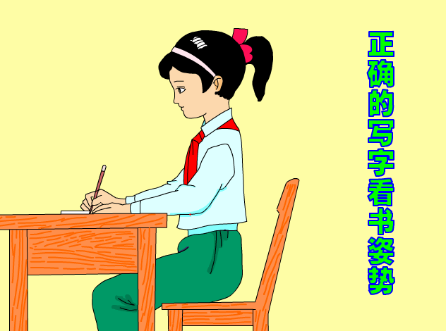

Slide 17
5. 下课歌
下课游戏有礼貌，
课本文具摆放好。
去喝水，去厕所，
不奔不跑不吵闹。

Slide 18
6. 作业歌
左手按书右手点，
一词一句大声念。
一笔一划认真写，
书面整洁按时交。

Slide 19
7. 放学歌
快速整理小书包，
课桌对齐椅摆好。
队伍整齐出校门，
家长不到不乱跑。

Slide 20
规则:
从第一位同学开始，大家轮流说成一句话：“一只青蛙跳下水，咚！”每人只能说一个字，第一位同学说“一”，第二位同学说“只”，第三位同学赶紧说“青”……依此类推，直到第八名同学响亮的说道“咚！”。从第九名同学开始，按照这样的方式轮流的说“两只青蛙跳下水，咚！咚！”说完，再说“三只青蛙跳下水，咚！咚！咚！”

Slide 21
不认真倾听主要表现在哪些方面呢？
1、别人讲话时，自己在搞小动作或随便说话；
2、别人发言时，急于发表自己的意见、爱插嘴；
3、老师讲课时，注意力不集中、走神。

Slide 22
以下几种表现错在哪里？该怎样做？
1、别人发言时，自己忙着叠飞机；
2、老师讲课时，同桌俩人正在小声说话；
3、小组合作时，有一个同学不等别人说完，就抢着说；
4、老师在黑板前讲数学题，有一位同学朝外望。

Slide 23
倾听的方法：
眼睛要看老师或黑板；
嘴巴不能发出声音；
手和脚不能乱动；
脊背要挺直，身体要前倾；
耳朵要听清楚说的话；
大脑要边想、边记。

